Slide 1
الفصل
الكسور الاعتيادية
٦
تهيئة
الفصل السادس:الكسور الاعتيادية
صفحة ٥٢

Slide 2
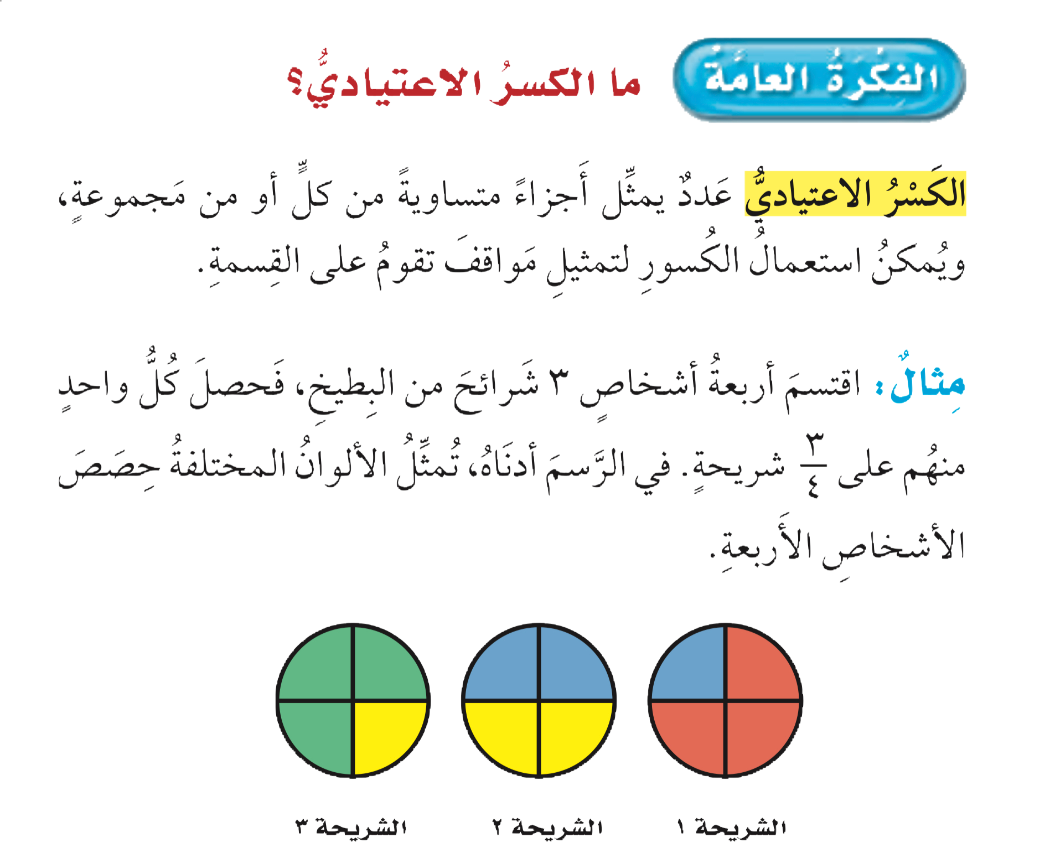
الفكرة العامة

Slide 3
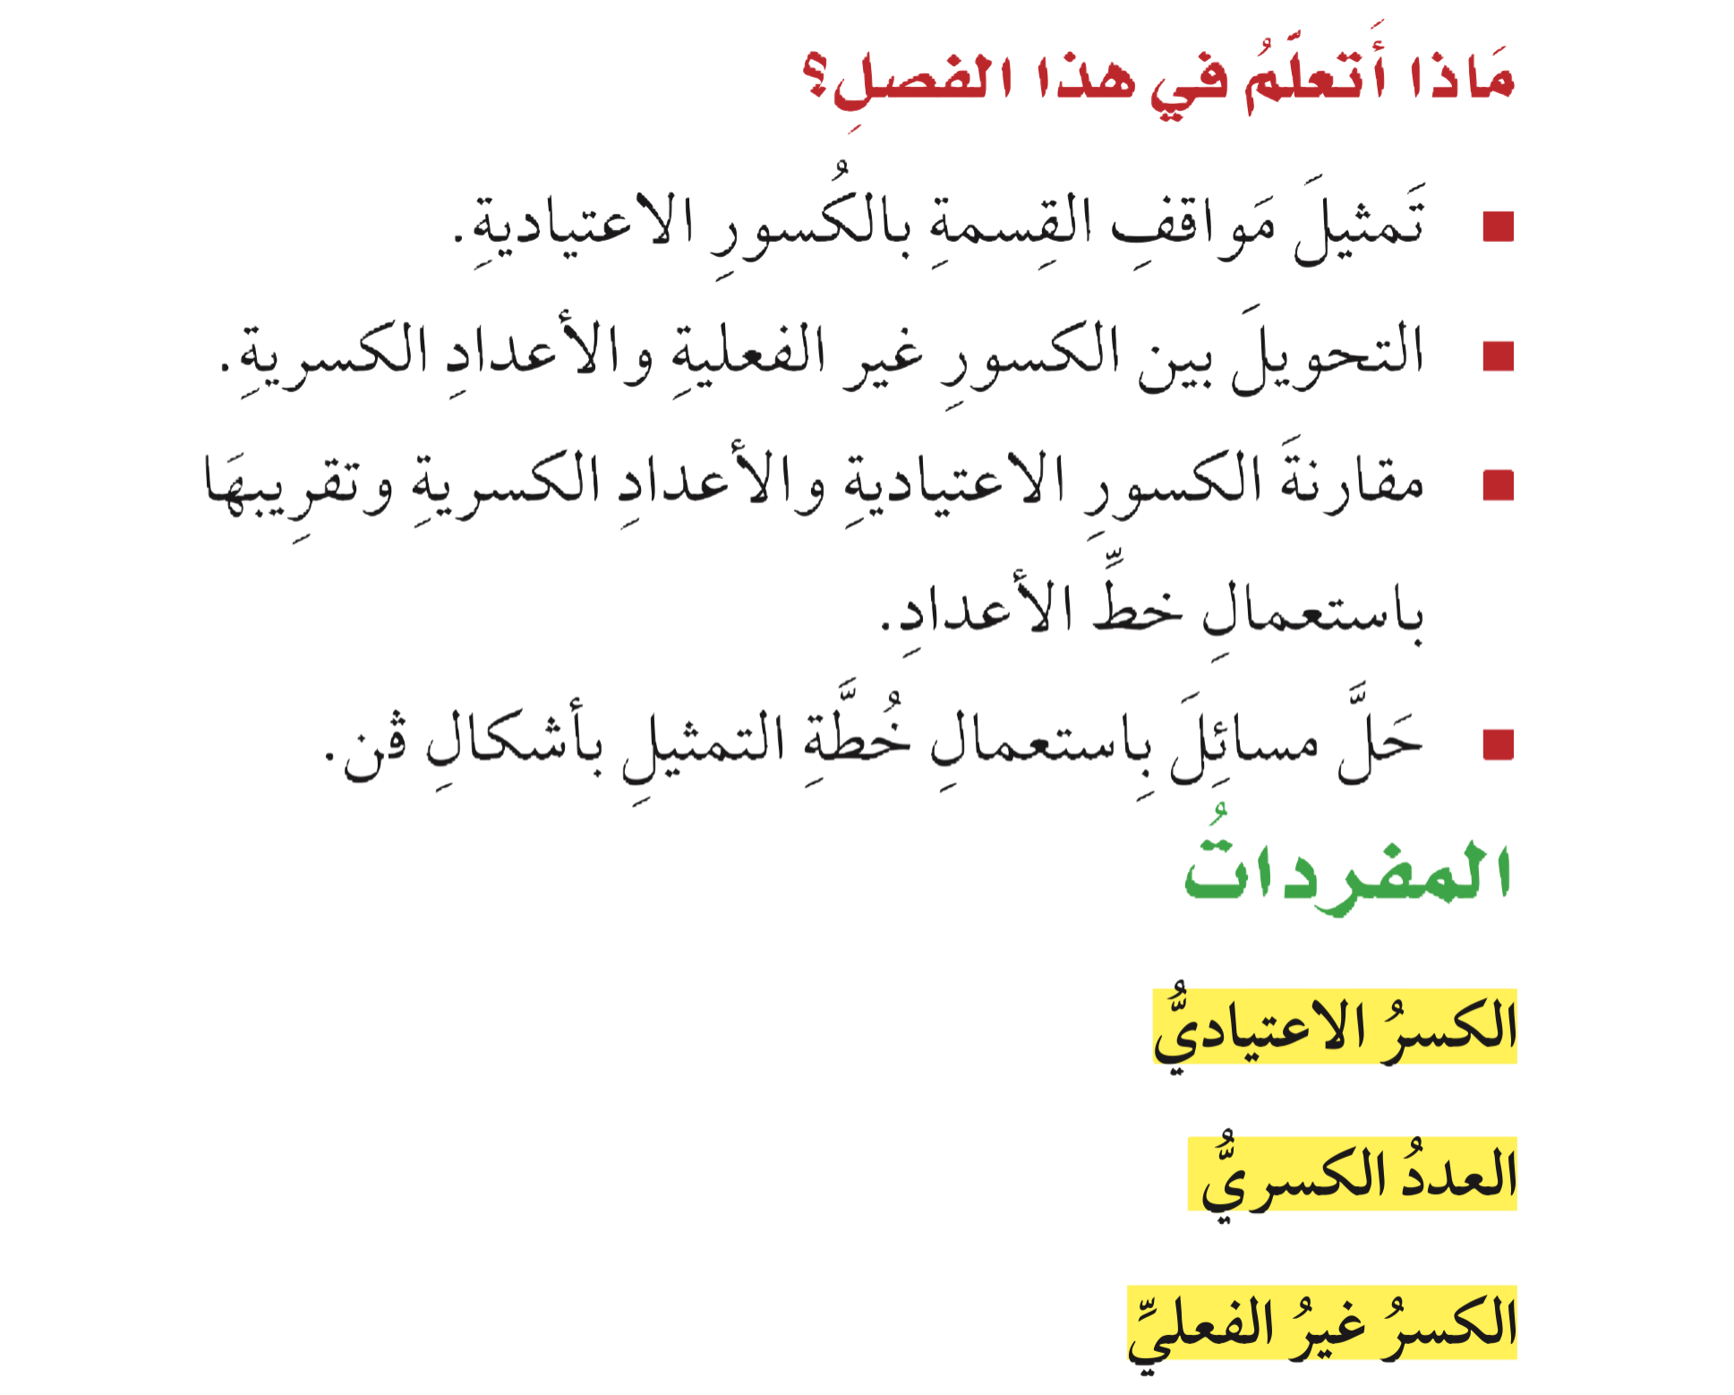

Slide 4
المفردات

Slide 5
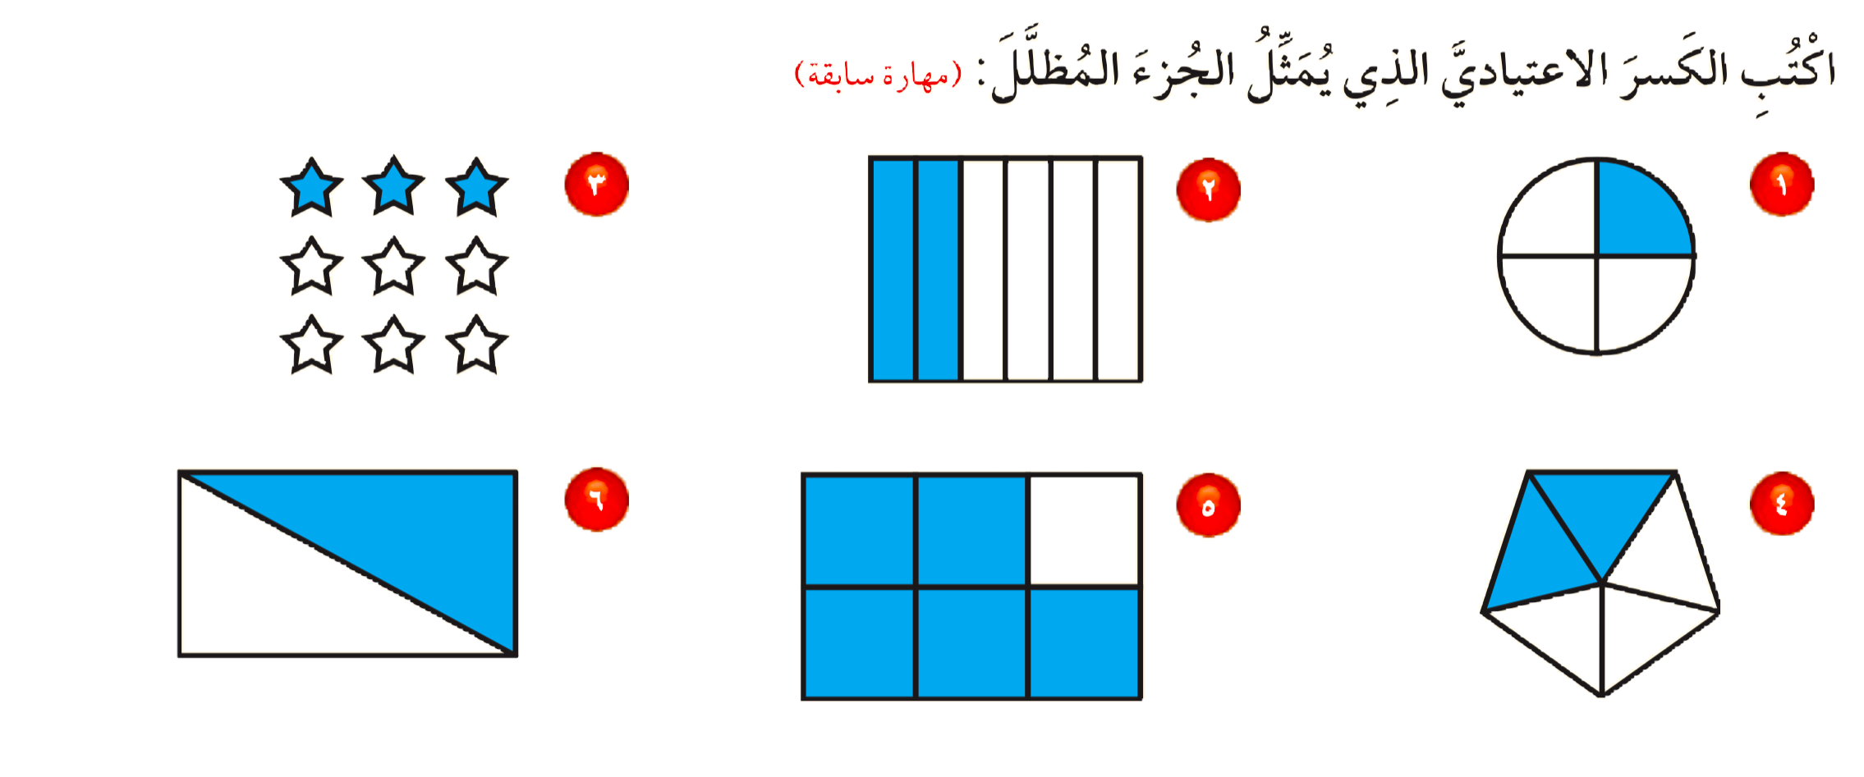


Slide 6

٣
٢
١
٩
٦
٤
١
٥
٢
٢
٦
٥

Slide 7
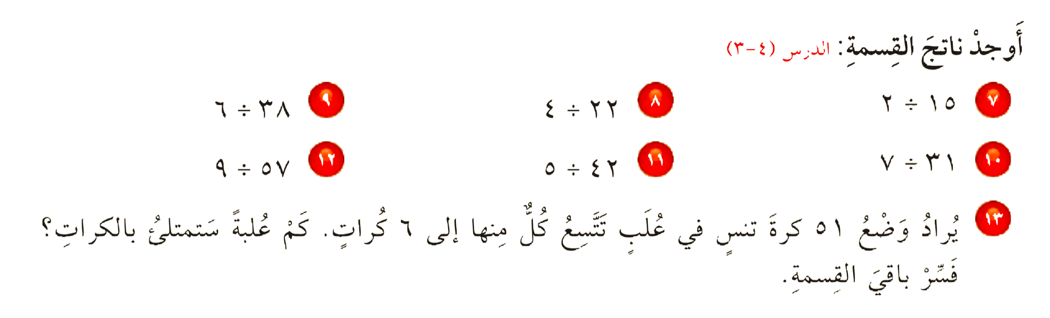

Slide 8
٦ والباقي ٢
٥ والباقي ٢
٧ والباقي ١
٦ والباقي ٣
٥ والباقي ٢
٤ والباقي ٣

Slide 9
٥١ ÷ ٦ = ٨ والباقي ٣
عدد العلب ٨ ويتبقى ٣ كرات لابد لها من علبة إضافية
إذاً نحتاج إلى ٩ علب

Slide 10
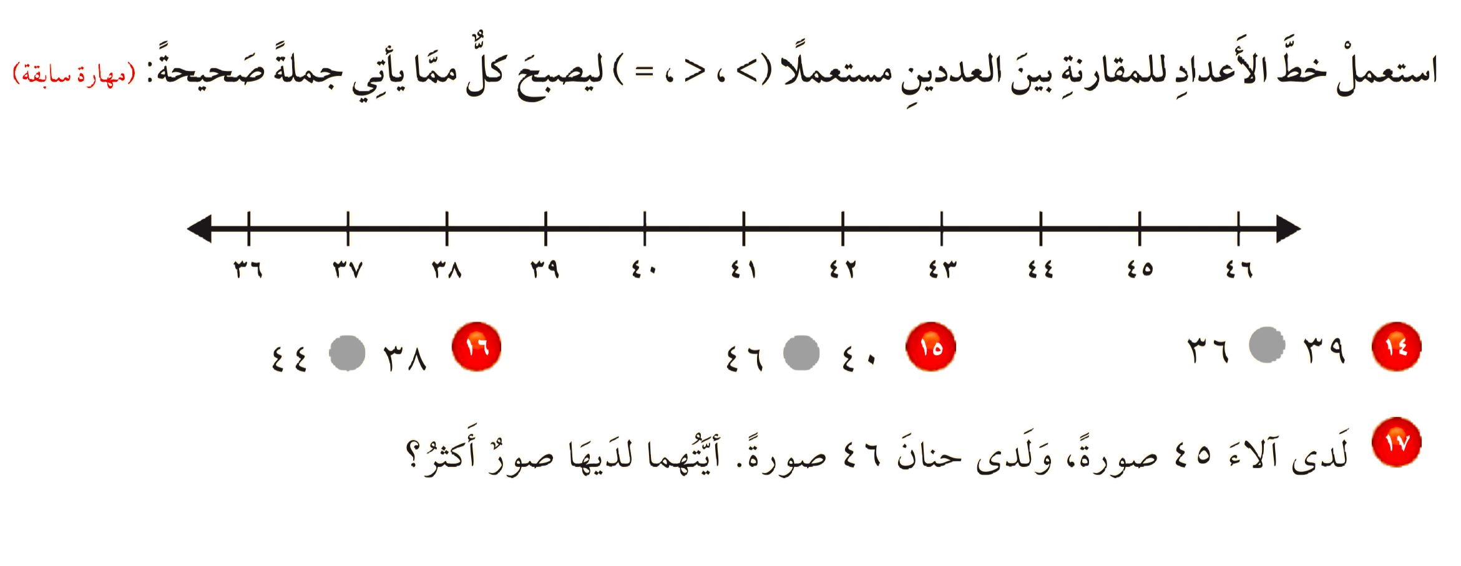

Slide 11
<
>
<

Slide 12
٤٦ > ٤٥
حنان لديها صور أكثر

Slide 13
ختاماً
لا تحتاج لأن تكون مميزا حتى تبدأ لكن يجب عليك ان تبدأ حتى تكون مميز .

